Slide 1
BİLGİSAYAR AĞLARI ve İNTERNET
BİLGİSAYAR MÜHENDİSLİĞİNE GİRİŞ
Doç.Dr. İbrahim ÖZÇELİK
ozcelik@sakarya.edu.tr

Slide 2
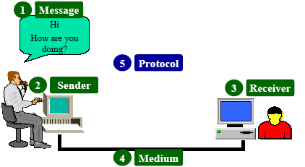
Veri İletişimi ve Bileşenleri
Doç.Dr.İbrahim ÖZÇELİK
Bilgisayar Ağları ve İnternet

Slide 3
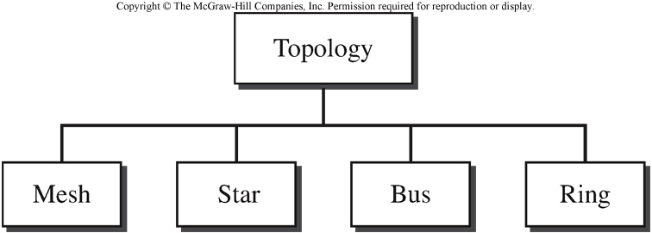
Topolojiler
Topoloji Tanımı
  Bilgisayar ağını oluşturan elemanların yada birimlerin fiziksel veya mantıksal bağlantı ile oluşturduğu yapı
  Ağda bulunan elemanların oluşturduğu mimari yapı
Temel olarak 4 tip topoloji bulunmaktadır
  Yol (Doğrusal) topoloji
  Yıldız (Star) topoloji
  Halka (Ring) topoloji
  Mesh topoloji
Diğer topolojiler bu temel topoloji tiplerinin karışımından ya da birleşiminden oluşur (Ağaç, Gelişmiş Yıldız,vb.)
Doç.Dr.İbrahim ÖZÇELİK
Bilgisayar Ağları ve İnternet

Slide 4
Coğrafi Yapılara Göre Ağ Kategorileri
BAN – Body Area Network – Vücut Alan Ağı
  IEEE 802.15 görev grubu 6 (Task Group 6)
PAN – Personal Area Network – Kişisel Alan Ağı
  Bluetooth
LAN – Local Area Network – Yerel Alan Ağı
  Ofis yada bina mesafesinde
  Kullanıcı Hızları (10 Mbps-1Gbps)
  Ethernet, IEEE 802.11, Token Ring, Token Bus, FDDI, ATM
MAN- Metropolitan Area Network – Şehirsel Alan Ağı
  IEEE 802.16, DSL erişimi
WAN – Wide Area Network – Geniş Alan Ağı
  Mesafe sınırı yok (Ülke, Kıta, Dünya)
  Kiralık telefon hatları
  Paylaşımlı iletişim hatları
  X.25, Frame Relay, ISDN, ATM, GSM, TCP/IP
Doç.Dr.İbrahim ÖZÇELİK
Bilgisayar Ağları ve İnternet

Slide 5
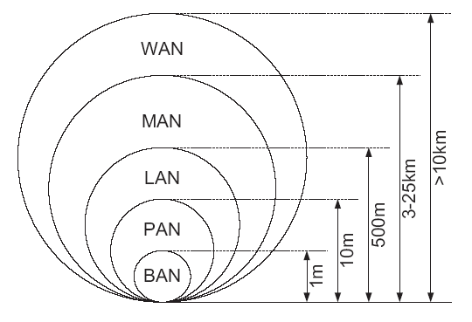
Kapsama Alanlarına Göre Ağ Sınıflandırma
Doç.Dr.İbrahim ÖZÇELİK
Bilgisayar Ağları ve İnternet

Slide 6
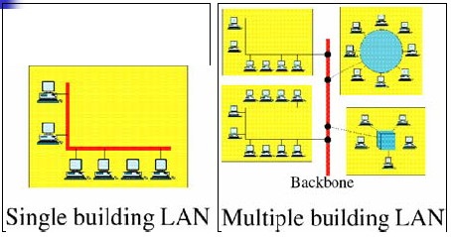
Yerel Alan Ağı - LAN
Bina ve küçük kampüsler
  En yaygın kullanılan LAN sistemlerii: Ethernet ve IEEE 802.11
Doç.Dr.İbrahim ÖZÇELİK
Bilgisayar Ağları ve İnternet

Slide 7
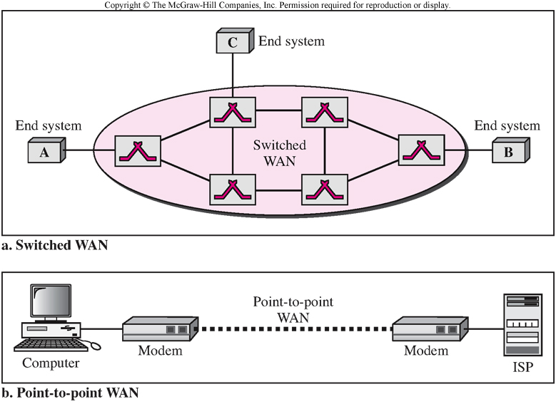
Geniş Alan Ağı - WAN
Doç.Dr.İbrahim ÖZÇELİK
Bilgisayar Ağları ve İnternet

Slide 8
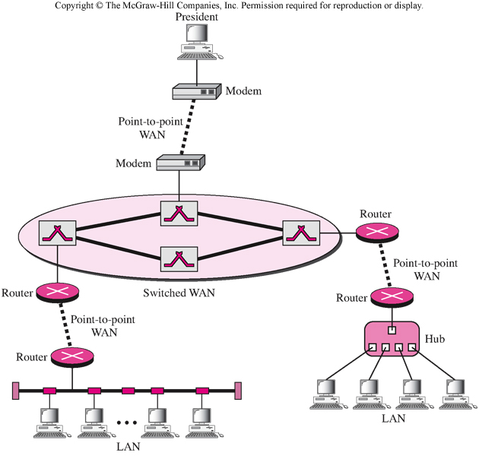
Birbirine Bağlanmış Ağlar - Internetworking
Doç.Dr.İbrahim ÖZÇELİK
Bilgisayar Ağları ve İnternet

Slide 9
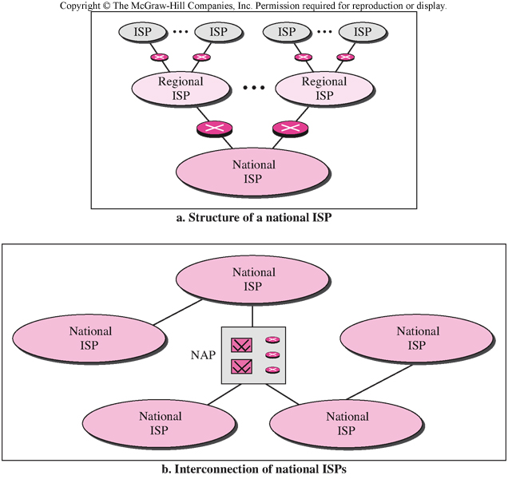
İnternet – Kavramsal Bir Bakış
ISP: İnternet Servis Sağlayıcı
NAP : Ağ Erişim Noktası (Anahtarlama istasyonu)
Doç.Dr.İbrahim ÖZÇELİK
Bilgisayar Ağları ve İnternet

Slide 10
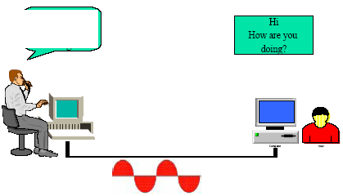
Veri İletişimi
Nasıl Yapılabilir?
  Kullanıcının veri giriş zamanından iletilmesine kadar bir çok yapılması gereken iş/problem
  Karmaşık problemleri çözmenin en kolay yolu parçalara ayırmaktır
  Parçaların kendi içinde çözümü, bütünün çözümüne katkıda bulunur
  Katman modeli iki bilgisayar arasındaki iletişim sırasında neler olup bittiğini anlamamızı kolaylaştır
Doç.Dr.İbrahim ÖZÇELİK
Bilgisayar Ağları ve İnternet

Slide 11
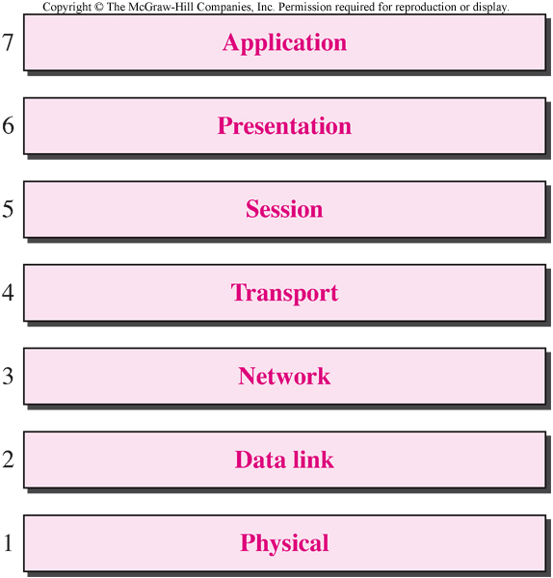
OSI Referans Modeli
Haberleşme sistemi problemini çözmek üzere Uluslararası Standartlar Örgütü (ISO) 1984’te Açık Sistem Bağlantıları (Open Systems Interconnection)-OSI referans modelini oluşturmuştur.
OSI modeli, 7 adet katmandan oluşur ve bir bilgisayarda çalışan uygulama programının, iletişim ortamı üzerinden başka bir bilgisayarda çalışan diğer bir uygulama programı ile olan iletişiminin tüm adımlarını tanımlar.
Doç.Dr.İbrahim ÖZÇELİK
Bilgisayar Ağları ve İnternet

Slide 12
OSI ve TCP/IP Mimarilerinin Karşılaştırımı
OSI
TCP/IP
TCP/IP Protokol Ailesi
Uygulama
Uygulama
HTTP
FTP
SMTP
Sunum
DNS
Telnet
SNMP
Oturum
Taşıma
Taşıma
TCP
UDP
Ağ
İnternet
ARP
IP
IGMP
ICMP
Veri Bağı
Ağ Erişim
Ethernet
Token
Ring
Frame
Relay
ATM
Fiziksel
Doç.Dr.İbrahim ÖZÇELİK
Bilgisayar Ağları ve İnternet

Slide 13
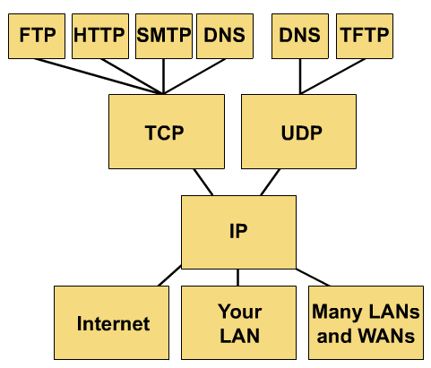
TCP/IP Protokol Mimarisi – Diğer bir gösterilim
Uygulama
Taşıma
Internet
Ağ erişim
Her katmanda birden çok protokol vardır. Ancak uygulama programları tarafından istenen bir iş yerine getirilirken, her katmandaki protokollerden yalnızca biri kullanılır.
Doç.Dr.İbrahim ÖZÇELİK
Bilgisayar Ağları ve İnternet

Slide 14




TCP/IP Katmanlarındaki Veri İsimleri
E-posta
Uygulama
Veri bloku
Veri
Veri bloku
Veri bloku
Taşıma
Taşıma
Başlığı
Veri
Veri
Segment
Ağ
Veri
Paket
Ağ
Başlığı
Veri bağı
Çerçeve
Başlığı
Veri
Çerçeve
sonu
Çerçeve
Ağ
Başlığı
Fiziksel
11010011000011110010
Bit’ler
Doç.Dr.İbrahim ÖZÇELİK
Bilgisayar Ağları ve İnternet

Slide 15
Katmanların Uygulama Verisiyle İlişkisi
Veri
UYGULAMA VERİSİ
Segment
TCP başlığı
VERİ
Paket
IP başlığı
VERİ
Ethernet başlığı
Hedef MAC
Kaynak MAC
Tip
VERİ (46-1500)
CRC
Çerçeve
Doç.Dr.İbrahim ÖZÇELİK
Bilgisayar Ağları ve İnternet

Slide 16
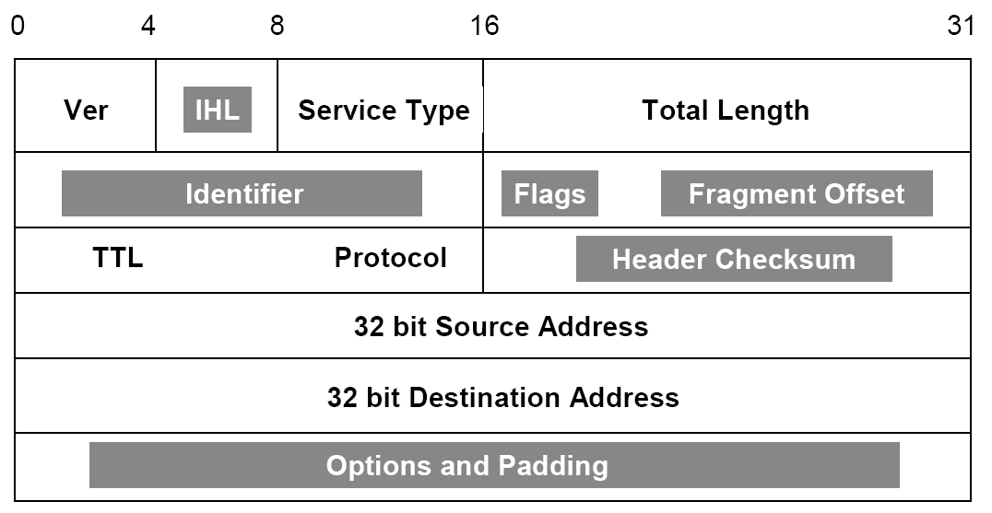
IP Başlık Yapısı - Ağ Katmanı
Doç.Dr.İbrahim ÖZÇELİK
Bilgisayar Ağları ve İnternet

Slide 17
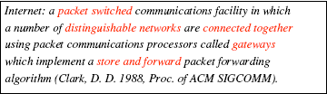
İnternet Nedir?
Doç.Dr.İbrahim ÖZÇELİK
Bilgisayar Ağları ve İnternet

Slide 18
Bilgisayar Ağları Çalışma Konuları
Siber Güvenlik
IoT
Endüstri 4.0
PAN/LAN/WAN
Kablolu / Kablosuz ağ sistemleri
Endüstriyel İletişim Sistemleri
VANET
Araç içi ağ sistemleri
Gerçek zamanlı ağlar
…..
Doç.Dr.İbrahim ÖZÇELİK
Bilgisayar Ağları ve İnternet

Slide 19
TEŞEKKÜRLER
Doç.Dr.İbrahim ÖZÇELİK
Bilgisayar Ağları ve İnternet

